Slide 1

第三单元 中国特色社会主义道路
第8课 经济体制改革

Slide 2
导入新课
材料一：1976年,在安徽的凤阳县梨园公社小岗生产队，村民一起劳动，一起分享劳动成果，却出现“上工人喊人，下地人等人，干活人看人，收工人撵人”的劳动状态。
材料二：“一些农民过年连一顿饺子都吃不上。”“农民碗里盛的是地瓜面和红萝卜樱子混煮面，霉烂的地瓜面散发着刺鼻的气味。”“全家几口人只有一条裤子。”
以上材料反映了当时农村的什么现象？（改革的原因）
集中劳动，统一分配，吃大锅饭，农民生产积极性不高。

Slide 3

学习目标
1.知道家庭联产承包责任制的主要内容
2.掌握城市经济体制改革的重点
3.了解我国建立社会主义市场经济的基
本情况

Slide 4
新课探究
一
探究点：家庭联产承包责任制
一
1.背景：中共十一届三中全会以后，党和政府实行
改革开放政策。改革先从农村开始
2.目的：调动农民的生产积极性，促进农村经济发展
3.实施
（1）开始：1978年，安徽凤阳小岗村农民实行分田包
产到户，自负盈亏
（2）发展：1983年，基本在全国农村普遍实行

Slide 5
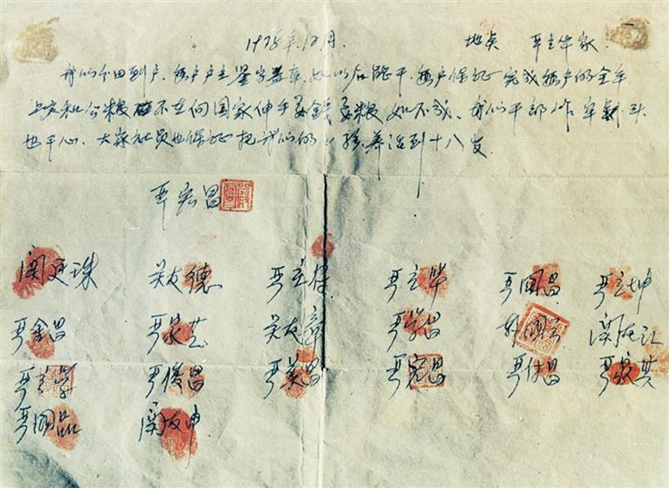
4.意义
（1）激发了农民的劳动热情，带来农村生产力的大解放，农业生产和农民收入均有很大提高
（2）随着农业向专业化、商品化、社会化发展，农村乡镇企业也迅速发展起来，为农民致富和实现现代化开辟了一条新路
小岗村责任承包书

Slide 6

相关链接
家庭联产承包责任制（“大包干”）
家庭联产承包责任制是指农户以家庭为单位向集体组织承包土地等生产资料和生产任务的农业生产责任制形式。其基本特点是在保留集体经济必要的统一经营的同时，集体将土地和其他生产资料承包给农户，承包户根据承包合同规定的权限，独立作出经营决策，并在完成国家和集体任务的前提下分享经营成果，一般做法是将土地等按人口或劳动力比例根据责、权、利相结合的原则分给农户经营。承包户和集体经济组织签订承包合同。
分田包产到户，自负盈亏

Slide 7
材料一：“大包干，就是好，干部群众都想搞，只要搞上三五年，吃陈粮，烧陈草，个人富，集体富，国家还要盖仓库。”
材料二：改革后一年，小岗村第一次向国家交了公粮，还了贷款，人均收入从22元增加到400元，生活有了改善。
上述材料反映了什么？
农业生产得到大发展，农村开始富裕起来。

Slide 8
想一想：
新中国成立以来，我国农村经历了哪几次生产关系的变革或调整？
1950年
土地改革
农业生产合作社
1953年
1958年
人民公社
家庭联产承包责任制
1978年

Slide 9

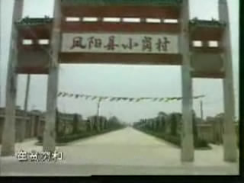
小小电影院

Slide 10
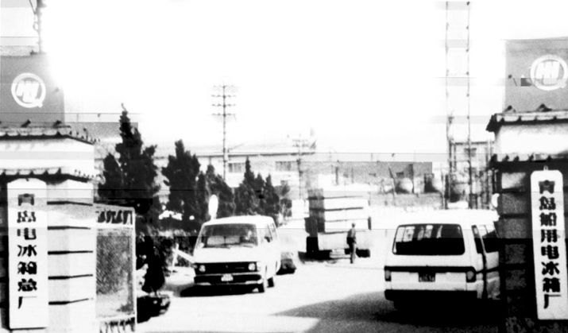
一
探究点：城市经济体制改革
二
一
材料：“上班八点钟来，九点钟走人，十点钟时，随便往厂区大院里扔一个手榴弹也炸不死人。”
——30多年前一段描述青岛电冰箱厂的文字
这番话体现了一种怎样的生产经营局面？
原青岛
电冰箱厂

Slide 11
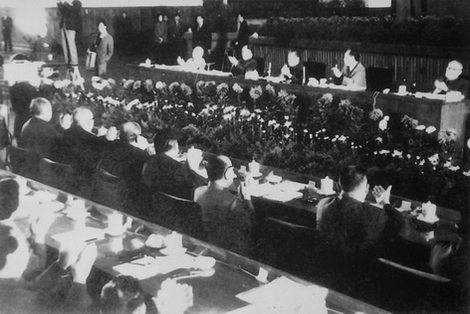
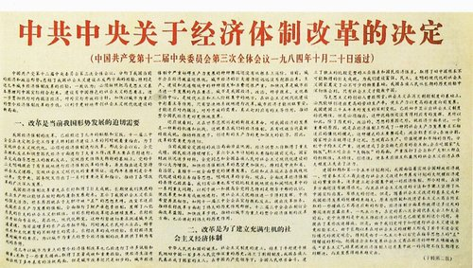
1.背景：“改革在农村取得成功，为继续深化改革打
下了基础，改革的浪潮从农村涌向城市
2.展开：1984年10月，中共十二届三中全会通过了《中
共中央关于经济体制改革的决定》，要求加快
以城市为重点的经济体制改革的步伐
中共十二届三中全会会场
1984年10月21日
《人民日报》刊登

Slide 12
3.主要内容
（1）把原来单一的公有制经济，发展为以公有制为主
体的多种所有制经济
（2）对国有企业实行政企分开，逐步扩大企业的生产
经营自主权，实行经营责任制
（3）实行以按劳分配为主、多种分配方式并存的制度
4.中心环节：增强企业活力
5.意义：大大调动了企业、职工的积极性，增强了企
业的活力

Slide 13
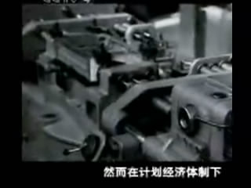
小小电影院

Slide 14
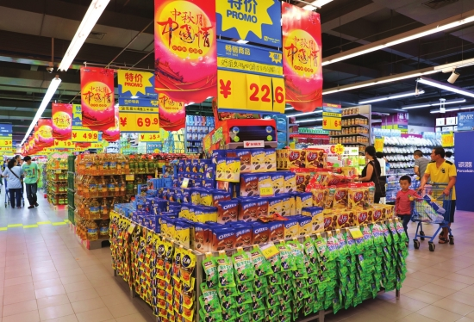
一
一
探究点：社会主义市场经济体制
三
1.提出：1992年，中共十四大
2.意义：有利于实现经济的协调发展和稳定高速
增长，对现代化建设有巨大推动作用，使中国
的经济实力明显增强。
超市中琳琅满目
的商品

Slide 15
课堂小结
经济体制改革
农村
家庭联产承包责任制
城市
改革全面展开
1992年
十四大
建立社会主义市场经济体制

Slide 16
随堂训练
1.中共十一届三中全会以后，农村改革的
主要形式是（ ）
A.把地主的土地分给无地或少地的农民
B.引导分散的农民参加农业生产合作社
C.实行对个体农业的改造，建立农村集
体经济
D.实行以家庭联产承包为主的责任制
D

Slide 17
2.小芸同学带着一个研究性学习课题，搜
集了“政企分开”“利改税”“股份制
改革”等资料。根据这些信息，判断她
的研究性学习课题是（ ）
A.土地改革
B.家庭联产承包责任制
C.国有企业改革
D.资产阶级性质改革
C

Slide 18
3.1984年3月24日，55位厂长、经理联名在报
纸上发出“请给我们松绑的呼吁。这55人
呼吁的主要内容是（ ）
A.实施“一五”计划
B.扩大企业自主权
C.进行三大改造
D.结束“文化大革命”
B

Slide 19
